Slide 1
도메인 분석을 기반으로 한 해양 유정의 이상 징후 분류 모형 개발
2023년 지질자원 데이터 활용 및 인공지능 경진대회
AI 모형 개발 부문
Development of Oil Wells Anomaly Detection Model
based on Domain Analysis
Team 기름 탐사대
한형진 유근태 이승재 한세림

Slide 2
목차
Contents
I. Overview
III. Modeling
Dataset 개요
이상 데이터의 도메인 분석
선행 연구
실행 환경
Data Modeling – Class 3
Data Modeling – Class 1
Data Modeling – Class 2
Data Modeling – Class 6
Data Modeling – Class 7
Data Modeling – Class 8
II. Research Design
우리의 상황
모형 계획
기존 모형 설계
최종 모형 설계
V. Conclusion
성능 평가
결론

Slide 3
I. Overview

Slide 4
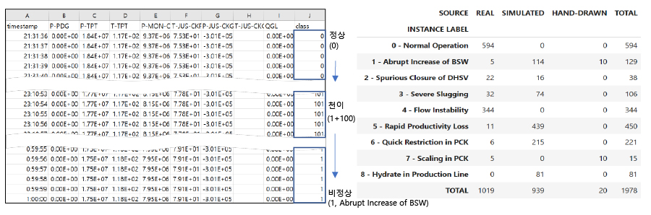
DataSet 개요
Overview
Dataset
해양 유정에서 관측된 8가지 이상 징후(Anomalies)가 포함된 시계열 데이터
- 한 csv 파일 당 6,000초~60,000초 정도 측정함

Slide 5
DataSet 개요
Overview
Dataset
Index | timestamp | P-PDG | P-TPT | T-TPT | P-MON-CKP | T-JUS-CKP | P-JUS-CKGL | T-JUS-CKGL | QGL | class
0 | 2019-04-03 02:33:07.000000 | 0.0 | 8431399 | 109.8564 | 1367659.0 | 73.72916 | 8810764.0 | NaN | 0.0 | 0
1 | 2019-04-03 02:33:08.000000 | 0.0 | 8431329 | 109.8558 | 1369236.0 | 73.72916 | 8810764.0 | NaN | 0.0 | 0
2 | 2019-04-03 02:33:09.000000 | 0.0 | 8431259 | 109.8553 | 1370814.0 | 73.72916 | 8810764.0 | NaN | 0.0 | 0
비정상적인 이벤트를 탐지하기 위한 8개의 관측 변수
① P-PDG (Unit: Pa): Pressure at permanent downhole gauge ② P-TPT (Unit: Pa): Pressure at temperature/pressure transducer ③ T-TPT (Unit: °C): Temperature at temperature/pressure transducer ④ P-MON-CKP (Unit: Pa): Pressure upstream of production choke ⑤ T-JUS-CKP (Unit: °C): Temperature downstream of production choke ⑥ P-JUS-CKGL (Unit: Pa): Pressure upstream of the gas lift choke ⑦ T-JUS-CKGL (Unit: °C): Temperature upstream of the gas lift choke

Slide 6
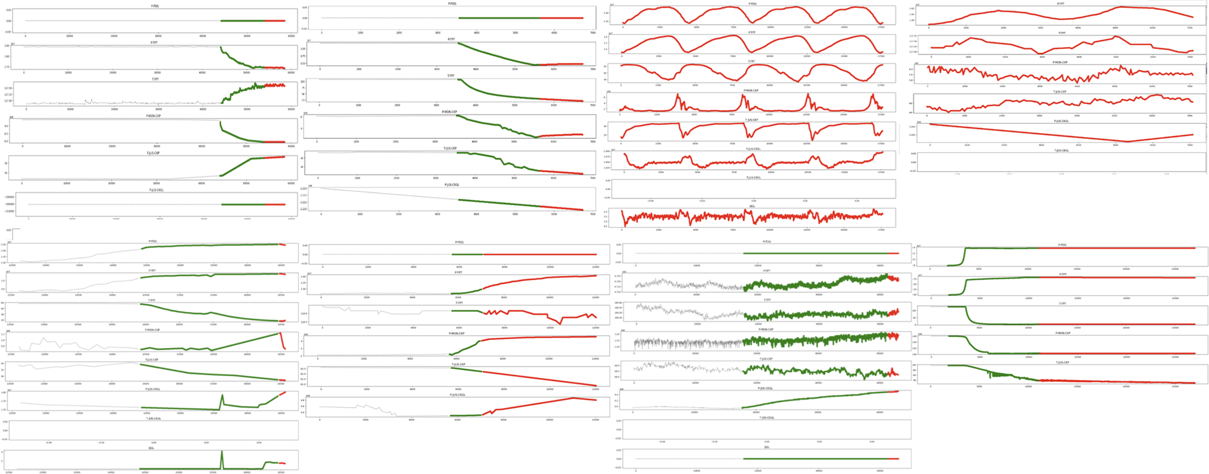
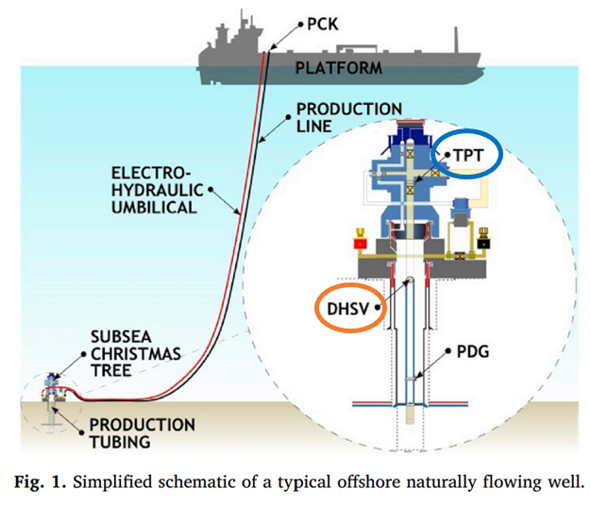
이상 데이터의 도메인 분석
Overview
Class 1, 2, 3, 4
1. BSW(Basic Sediment & Water)
불순물의 농도가 높아지게 되면 TPT 센서의 압력과 온도가 민감하게 반응한다.
2. Spurious Closure of DHSV
Oil 추출 밸브 오작동으로 관의 Oil 유량이 줄어들어 온도, 압력이 줄어든다.
1. Abrupt Increase of BSW 2. Spurious Closure of DHSV
3. Severe Slugging 4. Flow Instability

Slide 7
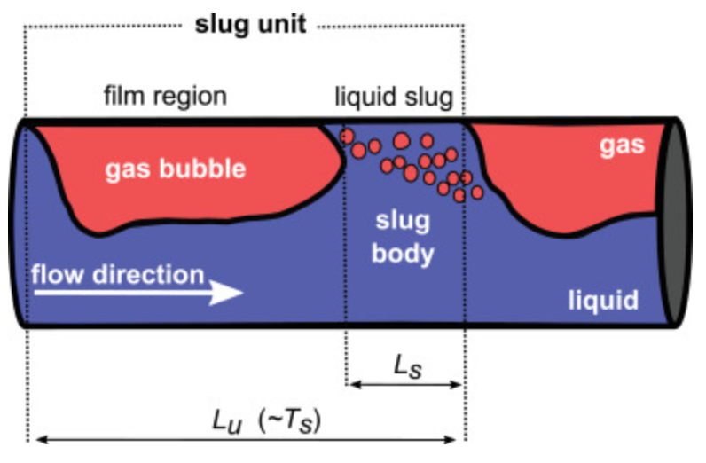
이상 데이터의 도메인 분석
Overview
Class 1, 2, 3, 4
3. Severe Slugging
Oil과 공기가 같이 섞여서 들어오는 상황으로, 모든 센서에서 불안정한 패턴이 관측된다.
4. Flow instability
불안정한 흐름에 의한 이상으로, 다양한 원인들이 복합적으로 나타나는 상황이다.
1. Abrupt Increase of BSW 2. Spurious Closure of DHSV
3. Severe Slugging 4. Flow Instability

Slide 8
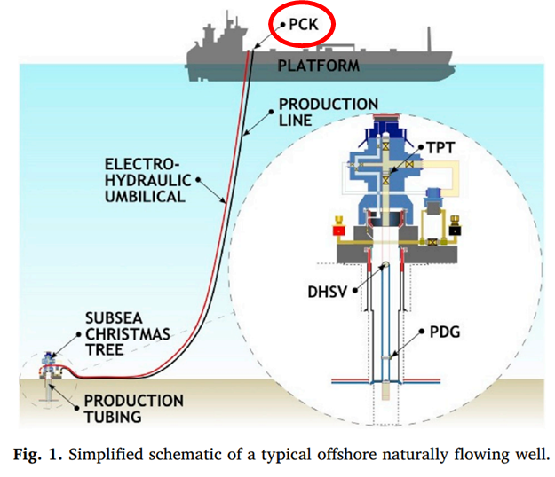
이상 데이터의 도메인 분석
Overview
Class 5, 6, 7, 8
5. Rapid Productivity Loss
기술적인 문제로 인해 생산성이 떨어지는 상황으로, 특정 요인을 파악하는 것이 힘들다.
6. Quick Restriction in PCK
작업자의 PCK 밸브 조작 미숙으로 인해 발생하는 상황으로, PCK 센서의 압력은 증가, 온도는 감소한다.
5. Rapid Productivity Loss 6. Quick Restriction in PCK
7. Scaling in PCK 8. Hydrates Formation

Slide 9
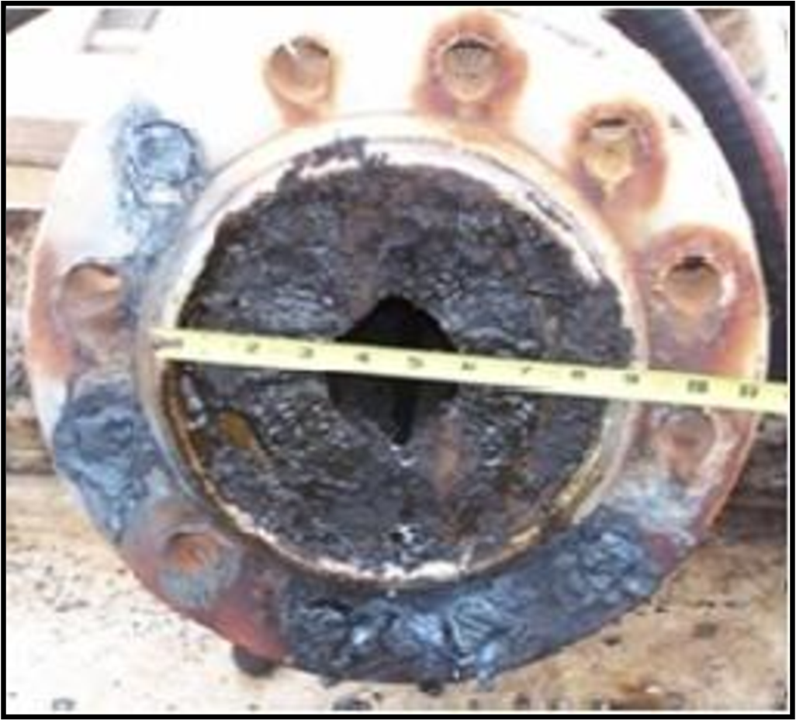
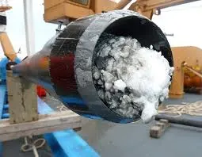
이상 데이터의 도메인 분석
Overview
Class 5, 6, 7, 8
7. Scaling in PCK
PCK 관 안에 침전물이 쌓이기 시작해 관 내부에 있는 센서들이 민감도를 잃고, 센서 값이 요동친다.
8. Hydrates Formation
탄소와 얼음이 섞인 수화물이 형성되어 PCK관에 choking이 발생해 압력과 온도가 급격히 감소한다.
5. Rapid Productivity Loss 6. Quick Restriction in PCK
7. Scaling in PCK 8. Hydrates Formation

Slide 10
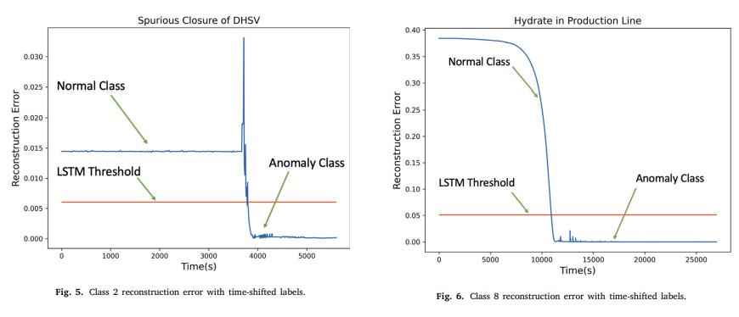
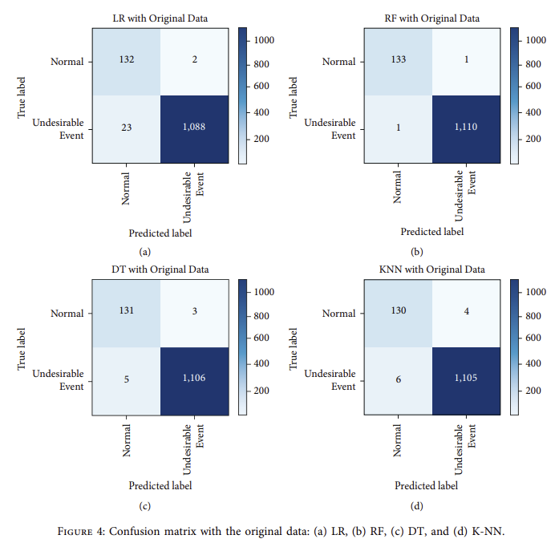
선행 연구
Overview
Improving performance of one-class classifiers applied to anomaly detection in oil wells
Anomaly Detection Using Explainable Random Forest
Class 2, 8 각각에 대한 이진 이상 탐지 모형
Class 2에서 F1-Score: LSTM(0.9360), SVM(0.8880)
Class 8에서 F1-Score: LSTM(0.9531), SVM(0.8715)
Normal/Abnormal에 대한 이진 이상 탐지 모형
F1-Score: LogisticRegression (0.9886), RandomForest (0.9991), DecisionTree (0.9964), KNN (0.9955)

Slide 11
II. Research Design

Slide 12
우리의 상황
Research Design
1. 선행 논문 다수 존재
1개 클래스에 대해 이상 탐지를 하는 경우, 선행 연구가 충분히 많으므로 경쟁력 부족.
2. 연산량, 복잡도 고려
해커톤 당일 기관에서 제공하는 제한된 분석플랫폼 상에서 모든 팀이 구현을 진행해야 함.
연산량과 복잡도를 최소화해야 함.
3. GPU 사용 불가
다중 이상 탐지에 적합한 모형들은 대부분 GPU가 필수적으로 필요함.
하지만 해커톤 당일 GPU 사용 불가능.

Slide 13
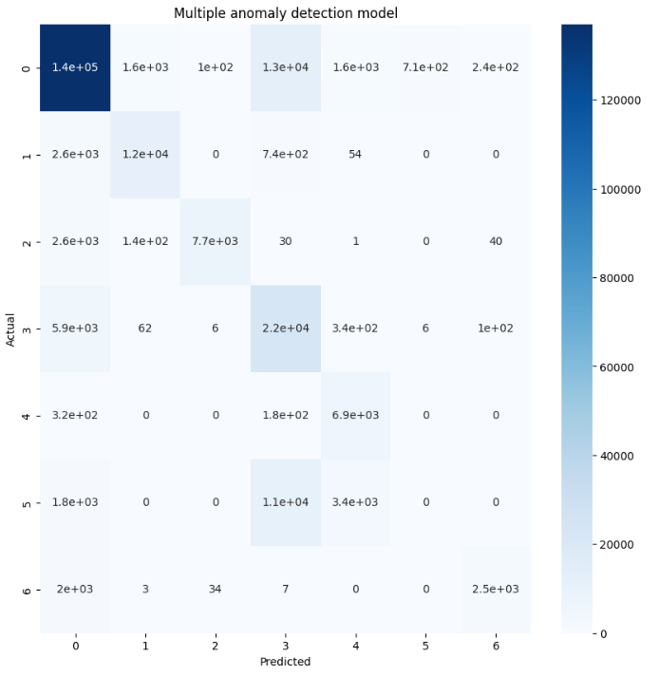
모형 계획
Research Design
다중 이상 탐지 모형의 Confusion Matrix
사용 모형 : LightGBM
f1 score : 0.645
실행 시간: 303초
이상 값을 정상으로 예측하는 안 좋은 성능
특히 3번, 5번 이상을 잘 잡아내지 못함

Slide 14
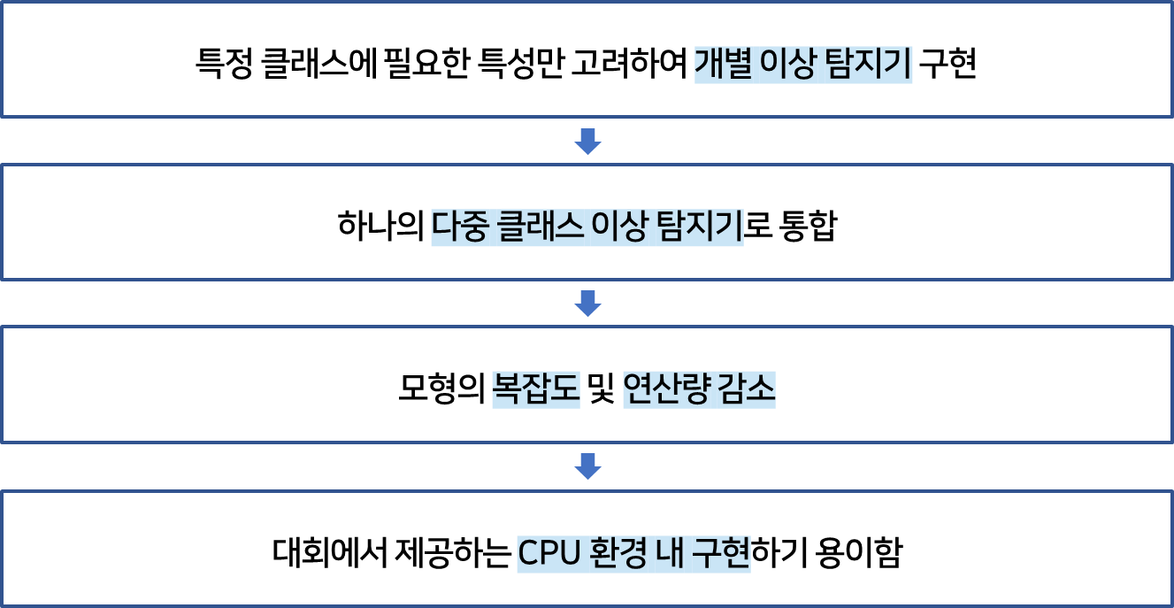
모형 계획
Research Design
이진 이상 탐지기를 구현하는 이유

Slide 15
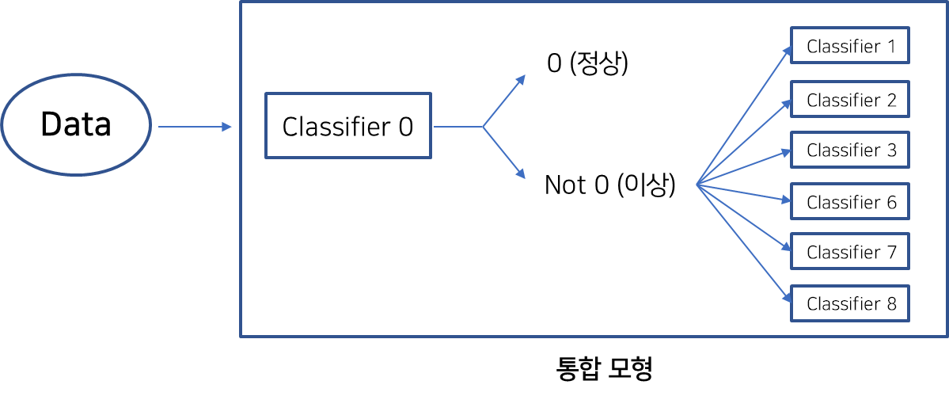
기존 모형 설계
Research Design
기존 모형 구조도
다중 클래스 모형으로 통합
(1) 0 vs 0이 아닌 경우를 분류해주는 이진 분류 모형 추가 개발.
(2) (1)의 분류기를 이용하여 0인지 0이 아닌지 먼저 분류.
(3) 0이 아닌 경우에 한해서만 우리가 하는 이진 분류기 6개를 적용함.

Slide 16
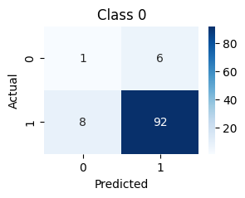
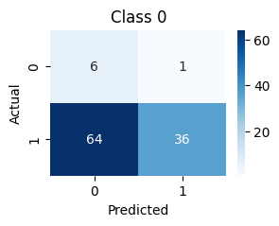
기존 모형 설계
Research Design
Label 0 분류기의 Confusion Matrix
분류기 A
nu=0.05
f1-score: 0.9292
이상 데이터 7개 중 1개만 이상으로 분류함.
분류기 B
nu=0.6
f1-score: 0.5255
이상 데이터 7개 중 6개를 이상으로 분류함.
(1) Label 0의 데이터 간 차이가 크기 때문에 준지도학습 기반 정상 분류기의 성능을 높이기 어려움.
(2) 반면에 이상 데이터 각각의 특징은 선명하게 나타나기 때문에 좋은 이상 분류기를 만들기가 비교적 쉬움.
→ 성능 향상을 위해 각 이상 분류기에서 분류를 진행한 후, 이상으로 분류되지 않는 데이터를 정상으로 분류하는 방법을 채택.

Slide 17
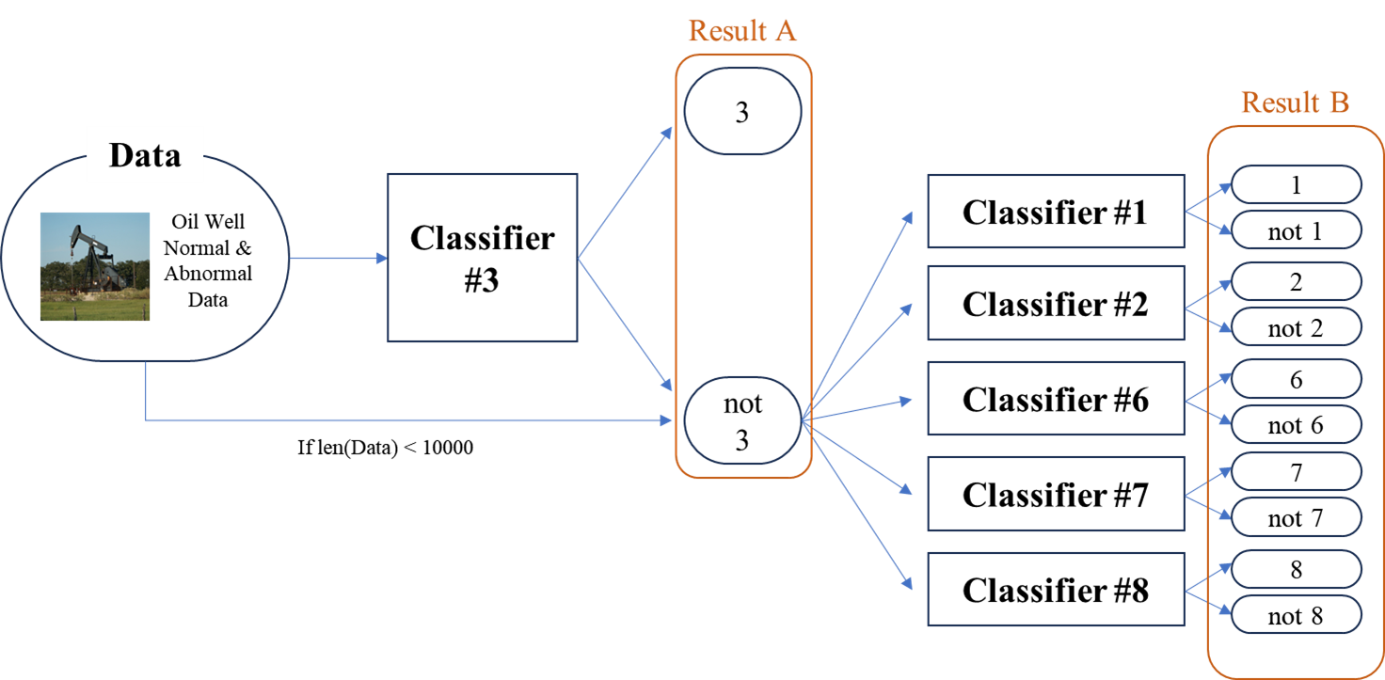
최종 모형 설계
Research Design
이상 탐지기 구조도

Slide 18
III. Modeling

Slide 19
실행 환경
Modeling
실행 환경
(1) 실행 환경
Google Colab 및 개인 노트북의 CPU 환경에서 실행함.
(2) 사용 라이브러리
matplotlib : 3.5.1
numpy : 1.21.5
pandas : 1.4.2
seaborn : 0.11.2
sklearn : 1.0.2
lightgbm : 4.0.0
xgboost : 1.7.6

Slide 20
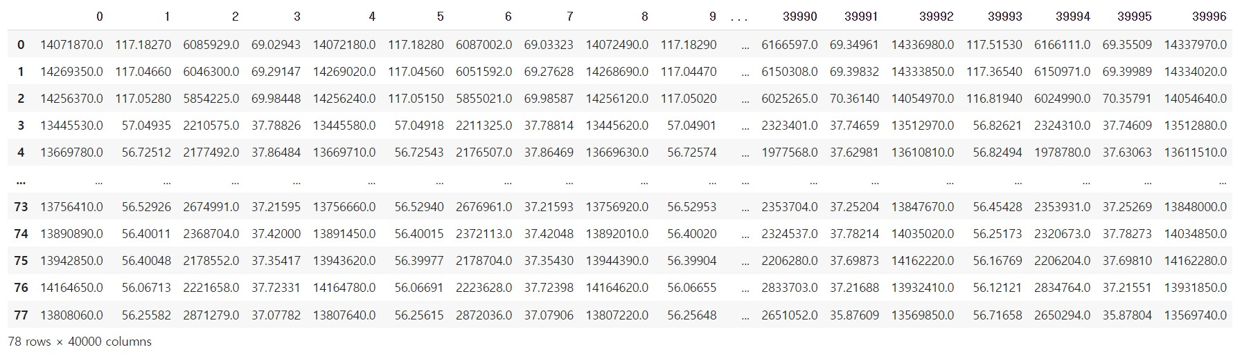
Data Modeling: Class 3
Modeling
Dataset 특징
(1) 전이 과정 없음
(2) 패턴이 나타나면 이상 / 그렇지 않으면 정상.
전처리 방식
결측치 포함된 행 제거
(10000초)*(4개의 변수)를 flatten해서 40000개의 컬럼으로 변환
100초 단위로 다운 샘플링
사용 변수
4개 (P-TPT, T-TPT, P-MON-CKP, T-JUS-CKP)

Slide 21
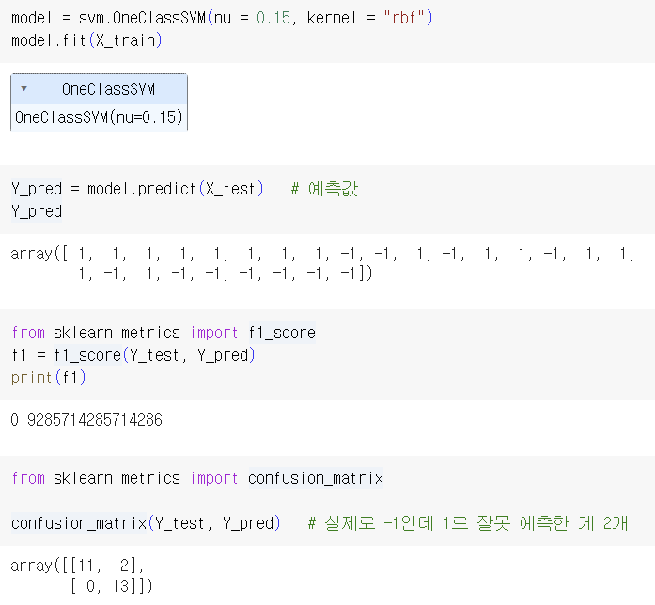
Data Modeling: Class 3
Modeling
사용 모형: OCSVM
모형 선정 이유
다변량 시계열 데이터를 입력으로 받음
준지도학습이 가능한 모형
F1-Score: 0.9286
실행 시간: 2초

Slide 22
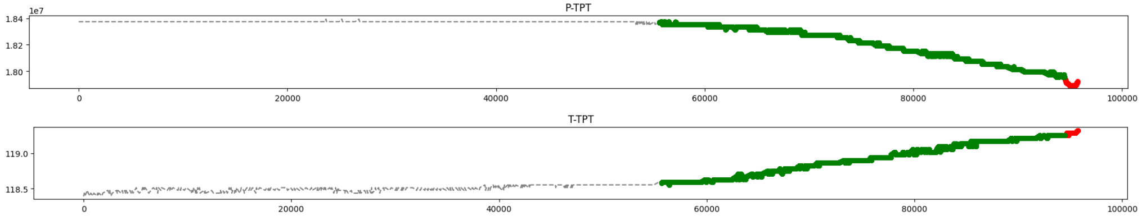
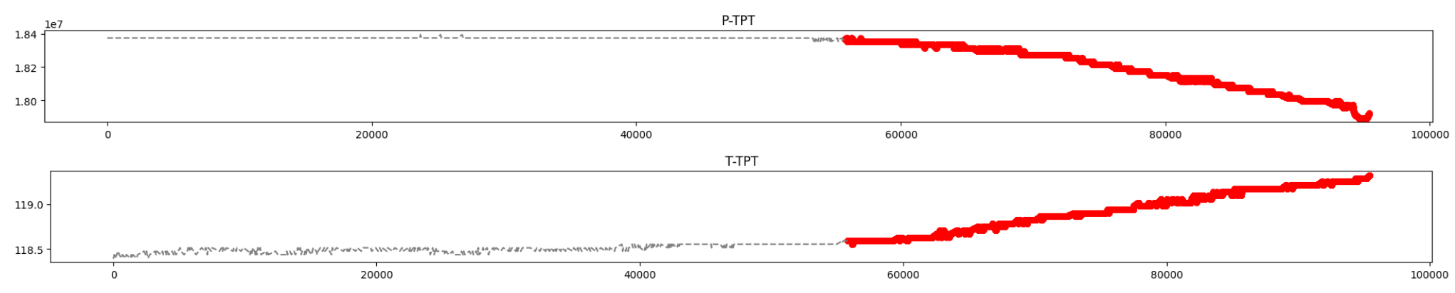
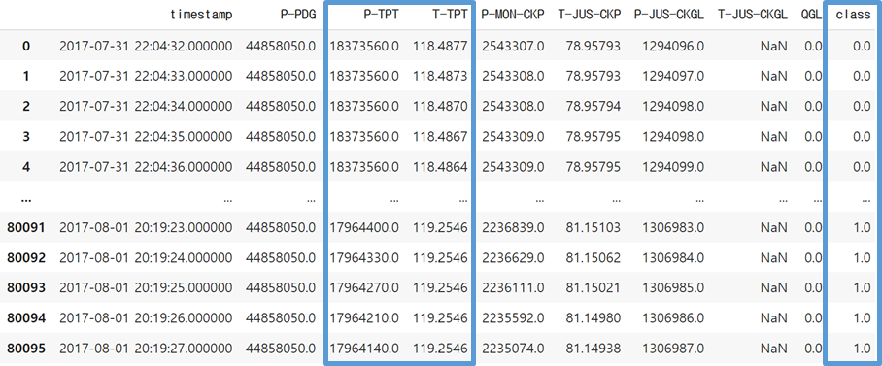
Data Modeling: Class 1
Modeling
Dataset 특징
(1) 압력은 서서히 감소하고 온도는 서서히 올라가기 시작하면
이상으로 판단
(2) TPT 변수 이외에는 일관성 있는 특징 발견하지 못함.
전처리 방식
TPT 이외 컬럼 모두 제거
전이 과정 대부분을 이상으로 처리 (10%는 정상 클래스, 나머지 90%는 이상으로 전환) → 조기 이상 탐지
사용 변수
2개 (P-TPT, T-TPT)

Slide 23
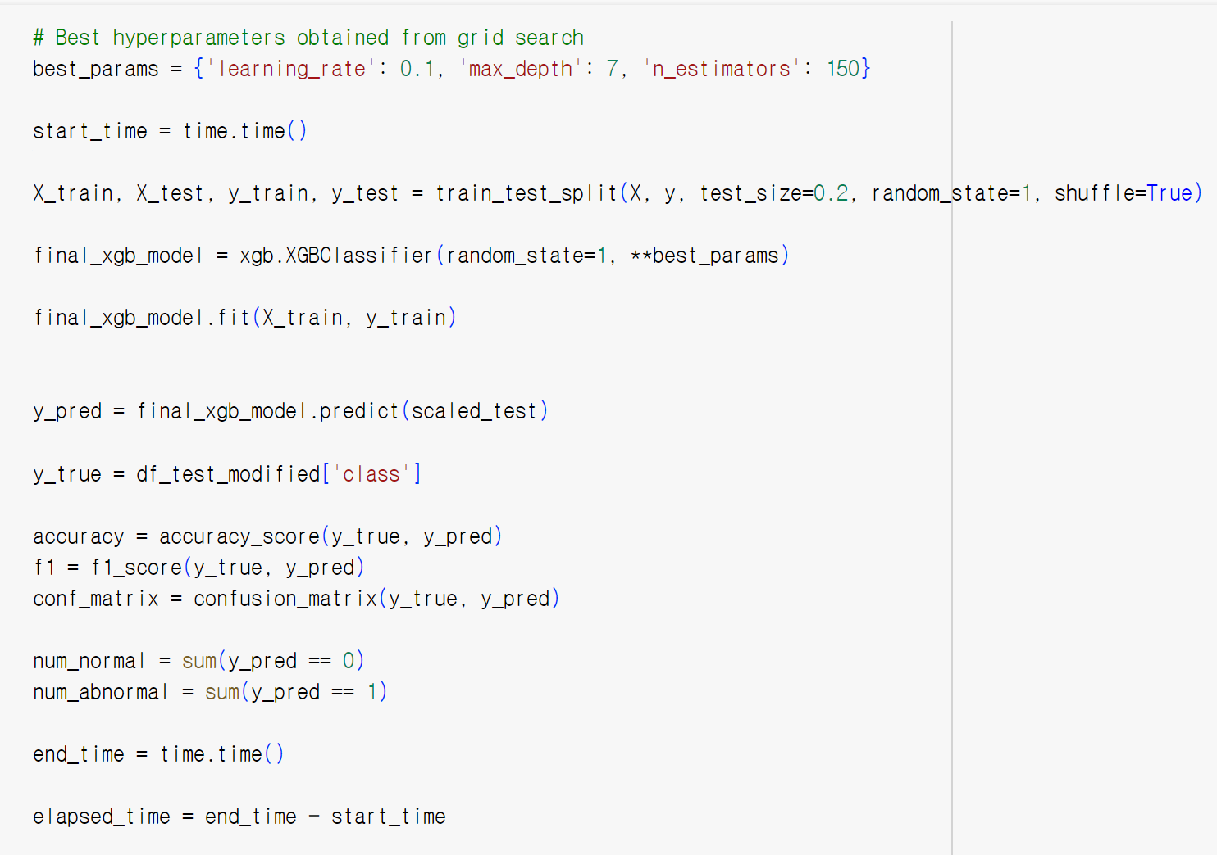
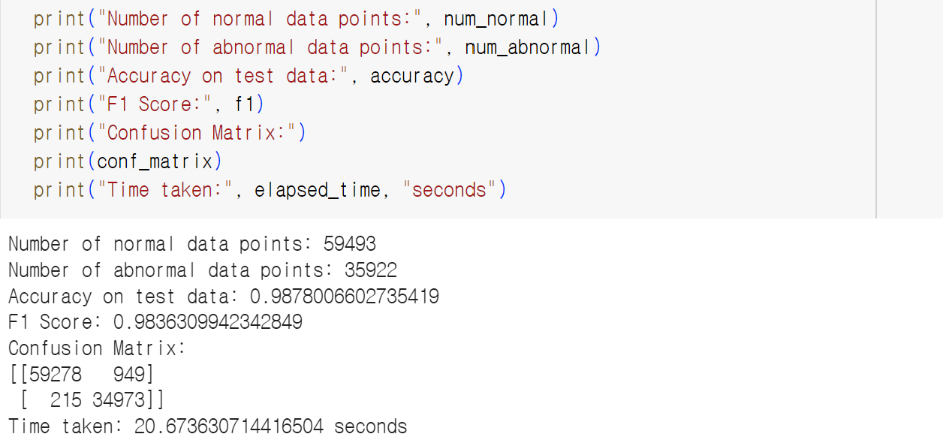
Data Modeling: Class 1
Modeling
사용 모형: XGBoost
모형 선정 이유
분류 & 회귀에서 좋은 성능을 발휘
병렬 처리로 학습하므로 자원 적게 소모
F1-Score: 0.9836
실행 시간: 20초

Slide 24
Data Modeling: Class 2
Modeling
Dataset 특징
(1) 정상과 이상이 확연히 구분
(2) 전이, 이상 값이 너무 많음
(3) 온도와 압력이 감소되는 것이 특징
전처리 방식
이전 값으로 결측치 대체
5초 단위로 다운 샘플링
전이과정은 모두 정상으로 대체
RobustScaler 표준화
사용 변수
모든 변수 사용

Slide 25
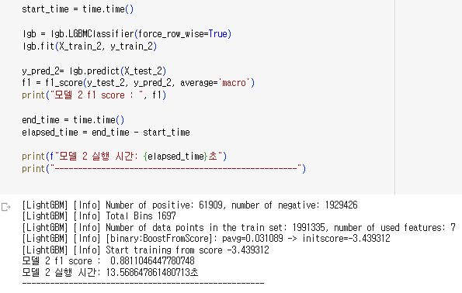
Data Modeling: Class 2
Modeling
사용 모형: LightGBM
모형 선정 이유
대용량 데이터 처리에 용이
더 적은 메모리로 빠르고 우수한 결과
모형 자체 결측치 처리
F1-Score: 0.8811
실행 시간: 13초

Slide 26
Data Modeling: Class 6
Modeling
Dataset 특징
(1) 정상과 이상이 확연히 구분
(2) 전이, 이상 값이 너무 많음
(3) 온도와 압력이 감소되는 것이 특징
전처리 방식
이전 값으로 결측치 대체
5초 단위로 다운 샘플링
전이 과정은 모두 정상으로 대체
RobustScaler 표준화
사용 변수
모든 변수 사용

Slide 27
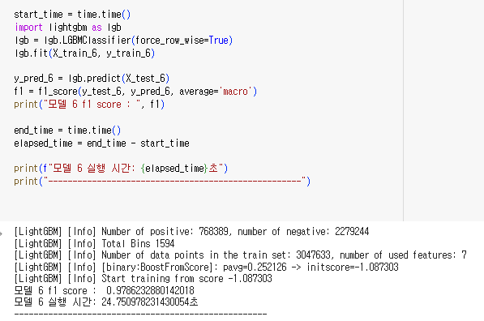
Data Modeling: Class 6
Modeling
사용 모형: LightGBM
모형 선정 이유
대용량 데이터 처리에 용이
더 적은 메모리로 빠르고 우수한 결과
모형 자체 결측치 처리
F1-Score: 0.9786
실행 시간: 25초

Slide 28
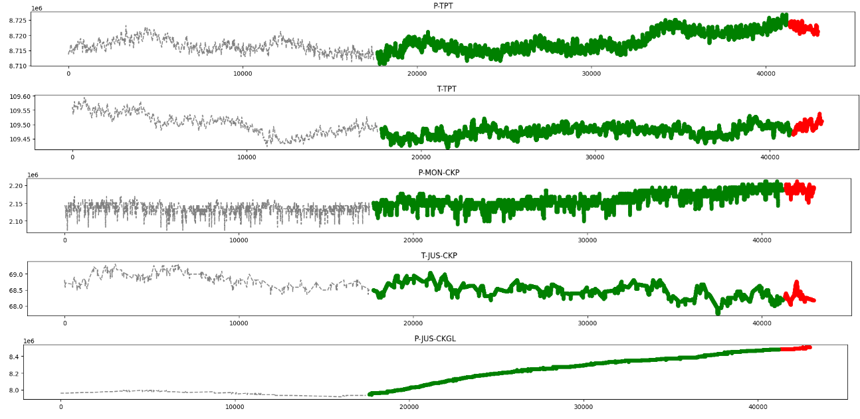
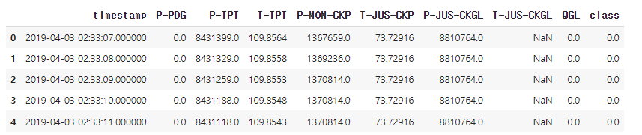
Data Modeling: Class 7
Modeling
Dataset 특징
(1) 일정한 값이 지속되거나 결측값으로 구성된 컬럼 존재
(2) 온도와 압력이 굉장히 진동함
(3) P-JUS-CKGL 변수 선형으로 증가하는 패턴 발견
전처리 방식
일정한 값이 지속되거나 결측값으로 구성된 컬럼 제거
전이 과정을 정상과 이상 데이터의 비율에 따라 재분배
StandardScaler 표준화
사용 변수
5개 (P-TPT, T-TPT, P-MON-CKP, T-JUS-CKP, P-JUS-CKGL)

Slide 29
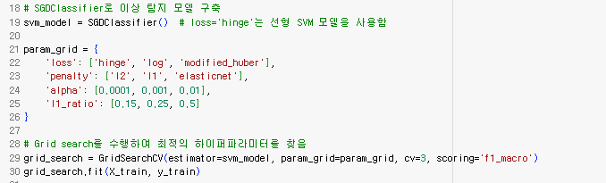

Data Modeling: Class 7
Modeling
사용 모형: SGDClassifier
모형 선정 이유
Class 7의 데이터 값들은 정상과 이상을 선형적으로 구분 가능하다고 판단
미니 배치 학습을 지원하여 대용량 데이터 학습에 용이함
F1-Score: 0.9217
실행 시간: 15초

Slide 30
Data Modeling: Class 8
Modeling
Dataset 특징
(1) 정상과 이상이 확연히 구분
(2) 전이, 이상 값이 너무 많음
(3) 온도와 압력이 감소되는 것이 특징
전처리 방식
이전 값으로 결측치 대체
5초 단위로 다운 샘플링
전이과정은 모두 정상으로 대체
RobustScaler 표준화
사용 변수
모든 변수 사용

Slide 31
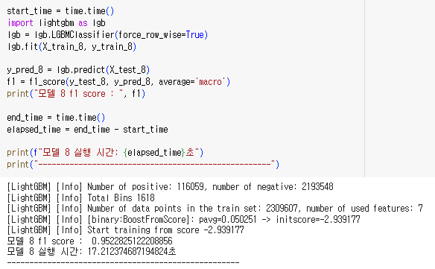
Data Modeling: Class 8
Modeling
사용 모형: LightGBM
모형 선정 이유
대용량 데이터 처리에 용이
더 적은 메모리로 빠르고 우수한 결과
모형 자체 결측치 처리
F1-Score: 0.9523
실행 시간: 17초

Slide 32
IV. Conclusion

Slide 33
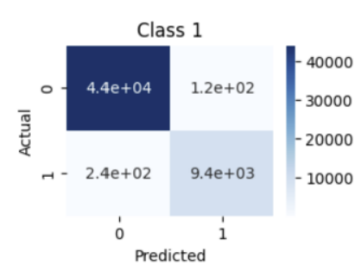
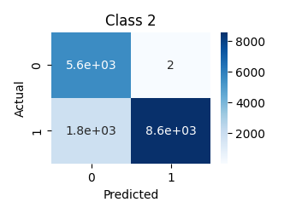
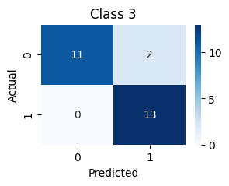
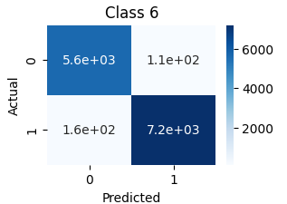
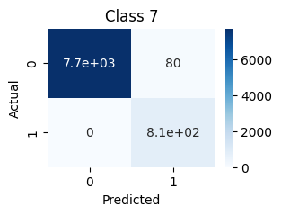
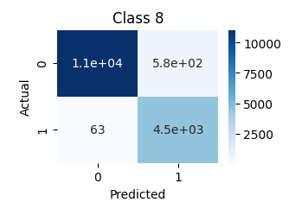
성능 평가
Conclusion
Confusion Matrix
F1-Score 표
F1-Score | Class 1 | 0.98
 | Class 2 | 0.88
 | Class 3 | 0.92
 | Class 6 | 0.98
 | Class 7 | 0.91
 | Class 8 | 0.95
* 전이과정이 없고 시계열적 특성을 보이는 Class 3만 csv 파일당 하나의 예측 값을 부여했음.
* Class 1, 2, 6, 7, 8은 데이터의 각 행을 기준으로 예측 값을 부여했음.

Slide 34

최종 모형
Conclusion
이상 탐지기 구조도

Slide 35
결론
Conclusion
기대 효과
(1) 동시에 발생한 이상 탐지 가능
1, 2, 3, 6, 7, 8 총 6개의 이상탐지기가 존재한다.
이상탐지기로 한 개의 이상만을 판단하는 것이 아니라, 동시에 발생한 비정상적인 이상을 모두 탐지할 수 있다.
따라서 각 이상에 맞는 조치를 빠르게 취할 수 있다.
(2) 기존 논문보다 향상된 성능 보유
대부분의 논문에서 1가지 이상을 탐지하는 단일 이상 탐지기를 구현하는 것을 중점적으로 다루었다.
그러나 우리가 제안한 모형은 최종적으로 6가지 이상을 분류할 수 있다.
도메인 분석을 기반으로 각 이상에 맞게 모형을 개발하여 기존 연구에서 제시된 f1-score보다 향상된 성능을 보인다.
(3) 대회 주최기관의 실행 환경에서 구현 가능
최대한 컴퓨팅 자원을 사용하지 않기 위해 딥러닝보다 머신러닝 기법에 치중하여 모델을 구현했다.
모형 복잡도를 최소화하여 CPU 환경에서 이용할 수 있도록 구현했다.
GPU를 활용하지 않는 Web 기반 플랫폼 환경에서도 정확하고 빠른 이상 탐지가 가능할 것으로 판단된다.

Slide 36
Thank You
Reference List
[1] Andre Paulo Ferreira Machado, Ricardo Emanuel Vaz Vargas, Patrick Marques Ciarelli, Celso Jose Munaro, “Improving performance of one-class classifiers applied to anomaly detection in oil wells”, Journal of Petroleum Science and Engineering, Volume 218, 2022, 110983, ISSN 0920-4105
[2] Nida Aslam, Irfan Ullah Khan, Aisha Alansari, Marah Alrammah, Atheer Alghwairy, Rahaf Alqahtani, Razan Alqahtani, Maryam Almushikes, Mohammed AL Hashim, "Anomaly Detection Using Explainable Random Forest for the Prediction of Undesirable Events in Oil Wells", Applied Computational Intelligence and Soft Computing, vol. 2022, Article ID 1558381, 14 pages, 2022. https://doi.org/10.1155/2022/1558381
[3] E. M. Turan and J. Jaschke, "Classification of undesirable events in oil well operation," 2021 23rd International Conference on Process Control (PC), Strbske Pleso, Slovakia, 2021, pp. 157-162, doi: 10.1109/PC52310.2021.9447527.

